Slide 1
Чистоговорки на звук Л
Выполнила:
учитель-логопед СП «Детский сад №55»
ГБОУ СОШ № 19 г. Сызрани
Арутюнян Т.А.

Slide 2
Цель:
Отработка звукопроизношения;
Развитие силы голоса, темпа речи, чувства рифмы, речевого дыхания;
Коррекция лексико-грамматической и фонетико- фонематической стороны речи.

Slide 11
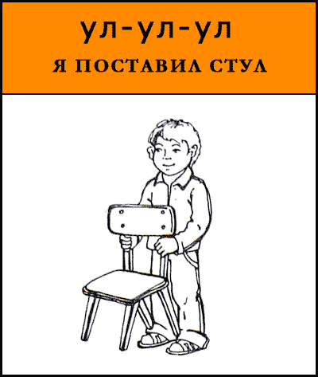

Slide 12
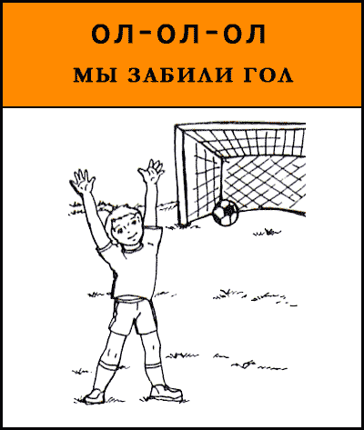

Slide 13
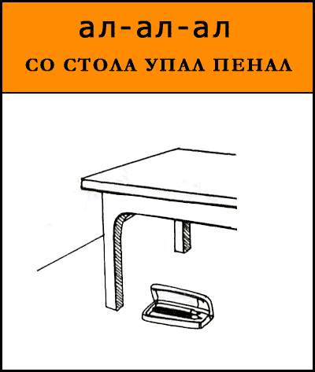

Slide 15
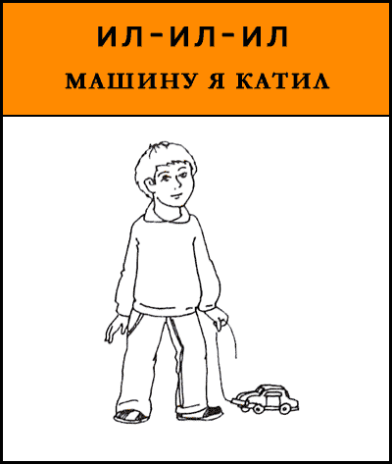

Slide 16
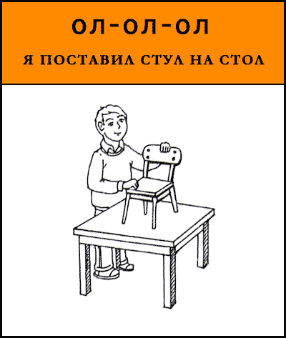

Slide 18
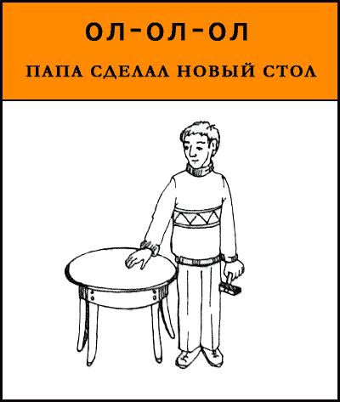
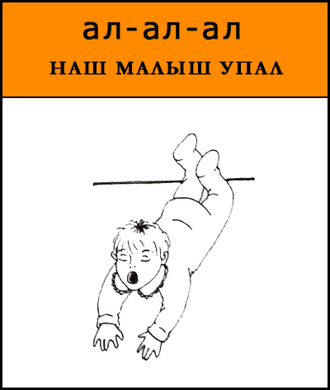

Slide 26
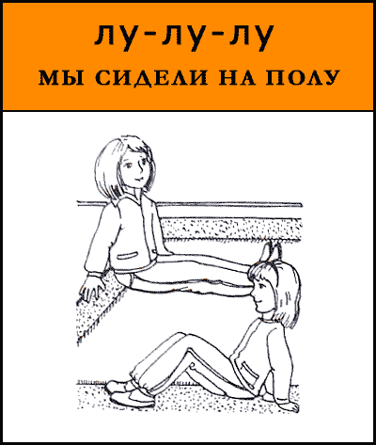

Slide 27
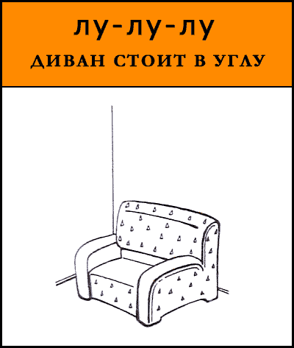

Slide 28
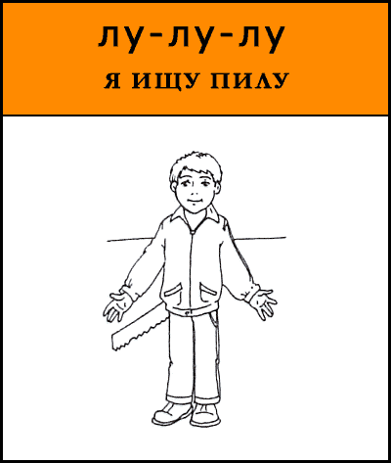
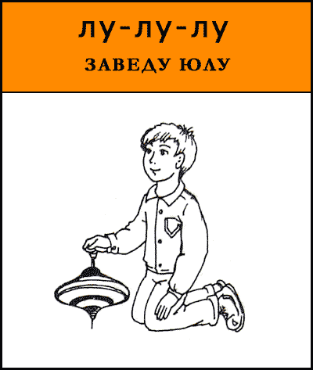

Slide 30
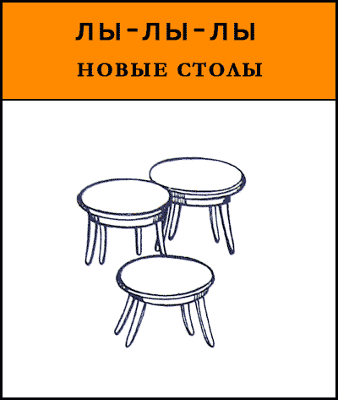

Slide 32
